Slide 1
Õpimoodul 2.5
Andmete & metaandmete litsentseerimine
PwC firms help organisations and individuals create the value they’re looking for. We’re a network of firms in 158 countries with close to 180,000 people who are committed to delivering quality in assurance, tax and advisory services. Tell us what matters to you and find out more by visiting us at www.pwc.com.
PwC refers to the PwC network and/or one or more of its member firms, each of which is a separate legal entity. Please see www.pwc.com/structure for further details.

Slide 2
See ettekanne on loodud PwC poolt
Autorid:
Makx Dekkers, Nikolaos Loutas, Michiel De Keyzer ja Stijn Goedertier
Esitluse metaandmed
Täpsustused
Esitluses välja toodud seisukohad kuuluvad ainult esitluse koostanud autoritele ja neid ei või mitte mingil juhul interpreteerida Euroopa Komisjoni ametlike seisukohtadena.
Euroopa Komisjon ei taga presentatsioonis välja toodud informatsiooni täpsust, ega võta vastutust selle kasutamise eest.
Iga viide presentatsioonis spetsiifilisele tootele, täpsustusele, protsessile, teenusele, ärinimele, kaubamärgile või tootjale ei viita Euroopa Komisjoni heakskiidule, soovitustele, ega eelistustele.
Autorite poolt on hangitud kõik vajalikud load käsikirjade, illustratsioonide, kaartide ja graafikute kasutamiseks, kui just autor või tema seaduslik esindaja ei oma juba antud intellektuaalse vara kasutusõigust.
Esitlus on hoolikalt koostatud PwC poolt, kuid puudub garantii esitluses esitatud informatsiooni täpsuse ja täielikkuse osas. PwC ei vastuta esitluses esitatud informatsiooni põhjal tehtud otsuste tagajärgede, ega muu kahju eest. Presentatsioonis esitatud informatsioon on üldist laadi ja mõeldud ainult üldise huvi kohta juhtnööride andmiseks. Esitlus ei asenda mitte ühegi küsimuse korral antavat professionaalset nõu. Ükski esitluse lugeja ei tohiks langetada otsuseid esitluses sisalduvate andmete põhjal vastava professionaalse nõu küsimiseta.
Avaandmete tugi on loodud Euroopa Komisjoni poolt SMART 2012/0107 ‘Lot 2 alusel: Teenuste osutamine andmete avaldamiseks, juurdepääsu loomiseks, avalikele andmetele juurdepääsuks ja taaskasutamiseks Euroopa Liidu lõikes läbi olemasolevate avaandmete portaalide
(Leping nr. 30-CE-0530965/00-17).
© 2014 Euroopa Komisjon

Slide 3
Õpieesmärgid
Õpimooduli lõpuks peaks olema omandatud järgnev:
  Litsentseerimise olulisus.
  „Avatud“ tähendus avaandmetes (Open Data).
  Litsentseerimisnõuded uuendatud PSI direktiivis.
  Vaba kasutamise litsents (Creative Commons) ja avaandmete litsents (Open Data Commons).
  Andmete ja metaandmete litsentseerimise võimalused ning jagamise ja korduvkasutamise tagajärjed.
  Praktiline näide Europeana litsentsiraamistikust (The Europeana Licensing Framework).

Slide 4
Sisu
See moodul sisaldab...
  Litsentseerimise olulisus
  Litsentseerimine avaandmete printsiibis
  Litsentseerimine uuendatud PSI direktiivis
  Litsentseerimise võimalused ja andmete korduvkasutamise praktika
  Litsentseerimise võimalused ja metaandmete korduvkasutamise praktika
  Metaandmete korduvkasutamise stsenaarium
  Juhtumianalüüs: Europeana

Slide 5
Litsentseerimise olulisus

Slide 6
Arusaadav litsentsi informatsioon on oluline, sest…
  See ütleb kasutajatele ja korduvkasutajatele täpselt, mida nad saavad teha andmete ja metaandmetega.
  See julgustab andmete ja metaandmete kasutamist ja korduvkasutamist selliselt nagu seda sooviksite.
  See loob nähtavuse teie saavutustest andmete täiendamisel.
  Kui konkreetset litsentsi ei ole esitatud, siis kasutaja ei tea, mida on võimalik andmete/metaandmetega teha – vaikimisi juriidiline staatus tähendab, et enne andmete omanikuga kontakteerumist ei saa midagi teha.

Slide 7
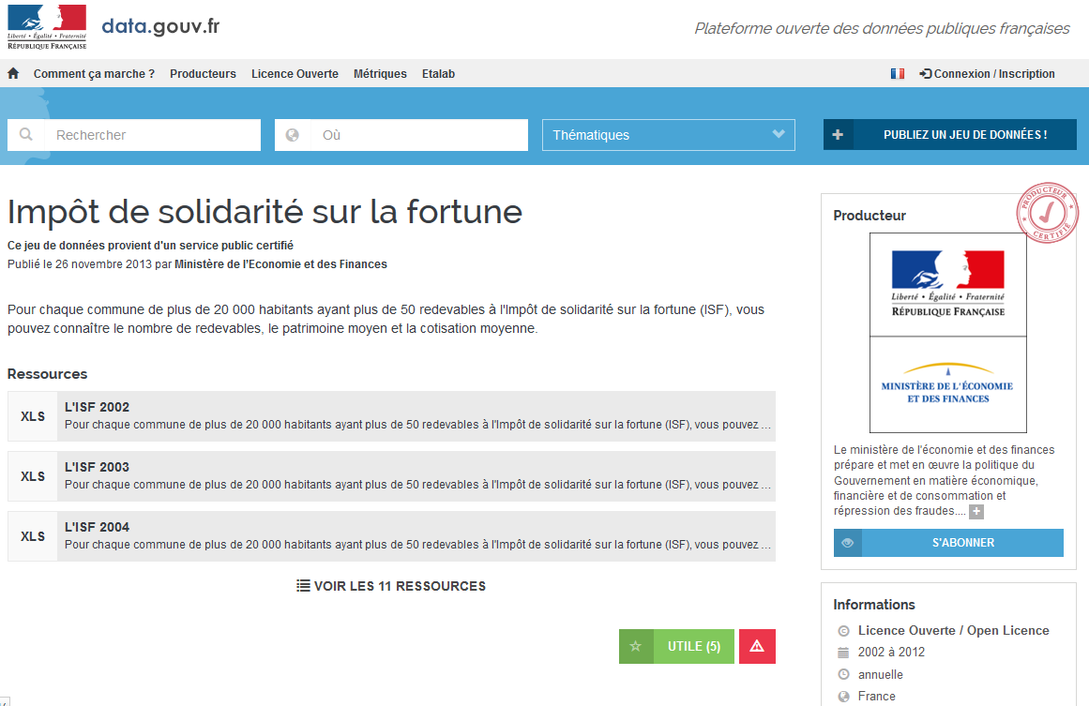
Arusaadav litsentsi informatsioon - näide
Notes:
UPDATE: addition of this slide as an example

Slide 8
Litsentseerimine avaandmete printsiibis
Kuidas litsentsid avalduvad avaandmete aluspõhimõtetes ja miks on avatud (meta)andmete litsentseerimine oluline.

Slide 9
Avaandmete definitsioon
See peatükk hõlmab ka metaandmeid
“A piece of data or content is open if anyone is free to use, reuse, and redistribute it — subject only, at most, to the requirement to attribute and/or share-alike”
-- opendefinition.org
Vastavalt Open Knowledge Foundation definitsioonile tähendab see:
  Kättesaadavus ja juurdepääs: andmed peavad olema kättesaadavad tervikuna ja mõistliku kuluga, eelisatult võimalik alla laadida internetist. Andmed peavad olema muudetavas formaadis kättesaadavad.
  Korduvkasutus ja ümberjaotamine: andmed tuleb esitada tingimustel, mis lubavad andmete taaskasutamist ja ümberjaotamist, segunedes ka teiste andmebaasidega.
  Universaalne osalemine: kõik peavad saama andmeid kasutada, korduvkasutada ja ümber jaotada – ei tohi diskrimineerida isikute, gruppide ega valdkondlike ettevõtmiste põhjal. Näiteks „mitteärilised“ piirangud, mis võivad takistada „ärilist“ kasutust, või teatud eesmärkidele seatud kasutuspiirangud (nt ainult haridusele), ei ole lubatud.

Slide 10




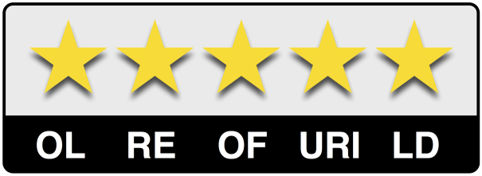
Litsentseerimine on esimene tärn…
Üks täht: andmete avaldamine vastavalt avatud litsentsile (open licence)
Kaks tähte: andmete avaldamine masinloetavas (machine-readable) formaadis
Kolm tähte: andmete avaldamine avatud formaadis (open format)
Neli tähte: URI määramine andmetele
Viis tähte: teistele andmetele viidete (links) loomine
Vaata lisaks:
http://www.slideshare.net/OpenDataSupport/introduction-to-linked-data-23402165

Slide 11
  Litsentseerimine uuendatud PSI direktiivis

Slide 12
Liikmesriikide kohustused vastavalt PSI direktiivile
Avaliku sektori asutused on kohustatud kõikide andmetega, mis on seotud avalike ülesannetega ja mis ei ole selgesõnaliselt mainitud järgnevas loetelus, tegema järgnevat:
Informatsioon tuleb muuta korduvkasutatavaks äri- ja mitteärilistel eesmärkidel mittediskrimineerivatel tingimustel.
  Protsess nõuab ja võimaldab juurdepääsu 20 päeva jooksul (või 40 päeva jooksul, kui protsess on keeruline); tuleb põhjendada andmete avaldamise negatiivseid otsuseid ning informeerida sellest, kuidas apelleerida.
  Kasutamise kulu ei saa olla suurem kui piirkulu, mida reprodutseerimine, edastamine ja levitamine endaga kaasa toob; kulud (kui üldse) ja nende kulude arvutuse alustõed tuleb eelnevalt kindlaks teha ning võimalusel ja vajadusel väljastada elektroonilisel kujul.
  Litsentsid tuleb väljastada digitaalselt.
  Informatsioon tuleb teha kättesaadavaks olemasolevas vormis ja keeles, ning kus võimalik ja sobilik, avatud ja masinloetavas formaadis koos nende avaandmetega. Nii vormid kui avaandmed peaksid, nii palju kui võimalik, vastama vormingu avatud standarditele.
  Praktiliste abinõud on olulised, et hõlbustada kättesaadavate taaskasutavate dokumentide leidmist, nagu näiteks andmevarade nimekirjad, eelistatavalt veebis kättesaadavad; peamised dokumendid ja portaalid, mis on lingitud detsentraliseeritud andmevarade nimekirjas.
Notes:
UPDATE : lay-out - bold

Slide 13
Direktiiv 2013/37/EU ütleb...
  Kõik litsentsid […] peaksid […] määrama nii vähe piiranguid korduvkasutamisele kui võimalik […]. Avatud litsentsid on võrgus kättesaadavad, mis võimaldab neile laiaulatuslikumad korduvkasutusõigused ilma tehnoloogiliste, rahaliste või geograafiliste piiranguteta ja tuginedes avaandmete formaadile, peaks see mängima olulist rolli selles punktis. Seetõttu peaksid liikmesriigid julgustama kasutama avalikke avatud litsentse […].
  - Mõiste (26)
  Avaliku sektori asutused võivad lubada korduvkasutamist ilma tingimusteta või võivad tingimused kehtestada, näiteks andmete allikale, vajaduse korral litsentside abil. Need tingimused ei tohi põhjendamatult piirata taaskasutamise võimalusi ja neid ei tohiks kasutada konkurentsi piiramise eesmärgil.
  - Artikkel 8, paragrahv 1
Vaata lisaks:
http://www.slideshare.net/OpenDataSupport/the-psi-directive-and-open-government-data

Slide 14
PSI Direktiivist tulenevad tagajärjed seoses litsentseerimisega
  Informatsioon tuleb muuta korduvkasutatavaks äri- ja mitteärilistel eesmärkidel mittediskrimineerivatel tingimustel.
  Tingimused tuleb eelnevalt paika panna, avatult ja ühesuguselt kõigile. Direktiiv julgustab avatud litsentsi kasutamist.
  Väljastada litsentsid digitaalselt.
  Konkreetsed litsentsid peaksid olema seotud kättesaadavate andmetega.
  Hõlbustada informatsiooni otsimist, eelistatavalt veebis (nt portaalis).
  See eeldab, et avaandmete kirjeldused avalikult kättesaadavad.

Slide 15
Litsentseerimise võimalused ja praktika
Erinevad võimalused andmete litsentseerimiseks olenevalt andmete iseloomust.

Slide 16
Andmekogude litsentseerimine
  Kui sa ei soovi oma andmetele piiranguid lisada: teavita sellest!
  Igal andmekogul peaks olema sellega seotud litsents.
    Ilma konkreetse litsentsita on korduvkasutamine vaikimisi piiratud.
  Eesmärk peaks olema andmed(kogud) teha avalikult nii kättesaadavaks kui võimalik seaduslike piiride ulatuses.
Kuidas ma tean, milline litsents täidab oma eesmärki?

Slide 17
Erinevatel andmetel on erinevad litsentseerimise vajadused
  Mõned andmekogud peavad olema avalikult kättesaadavad.
    nt sõltuvalt Freedom of Information Act
  Mõned andmekogud võivad vajada piiranguid.
    nt privaatsus, riigi julgeolek, kolmandate osapoolte õigused.
  Mõned andmekogud võivad olla kättesaadavad korduvkasutamiseks, kuid mitte modifitseerimiseks.
    nt juriidilised tekstid, riigieelarved (kui tehakse muudatusi, siis peaksid need olema tehtud nii, et on selge, et need andmed ei ole võetud originaalist)
  Mõned andmekogud võivad olla avaldatud muudetud kujul erinedes oma algsest allikast.
    nt juriidilised kommentaarid, tõlked

Slide 18




Litsentseerimise lähenemisviisid: Vabakasutuse litsentsid (Creative Commons) (1)
Avalik domeen – Õigused ei ole piiratud– võimaldab litsentseerijatel loobuda kõikidest õigustest ja suunata oma töö avalikesse domeenidesse. Teised võivad vabalt rajada, suurendada ja korduvkasutada töid, mis tahes eesmärgil, millel ei ole autoriõiguse ja andmebaasi seaduse piiranguid.
Avaliku domeeni tähis – “Autoriõigused puuduvad”– võimaldab litsentseerijatel loobuda kõikidest õigustest ja suunata oma töö avalikesse domeenidesse. See näitab, et töö ei ole enam piiratud autoriõigustega ja seda saab vabalt kasutada.
Omistamine – Teised võivad levitada sinu tööd, ühendada, kohendada ja viidata, isegi kaubanduslikult, seni kuni sind tunnustatakse originaalseks autoriks.
Omistamine – Jagamine samadel tingimustel – Teised võivad levitada, ühendada, kohendada ja rajaneda sinu tööle, isegi kaubanduslikult, seni kuni sind tunnustatakse autorina ning uus sisu litsentseeritakse ühesugustel tingimustel.
Vaata lisaks:
http://creativecommons.org/licenses/
Notes:
UPDATE: split this slide in 2 (see next slide)
+ title and text of first license
+ everything about Public Domain Mark – “No know copyright”

Slide 19




Litsentseerimise lähenemisviisid: Vabakasutuse litsentsid (Creative Commons) (2)
Omistamine – Muutmine keelatud – Võimaldab ümberjaotuse, kaubandusliku ja mittekaubandusliku, seni kuni kui see on ilma muutusteta ja tervikuna, koos autori tunnustamisega.
Omistamine – Mitte kaubanduslik– Teised võivad ühendada, kohendada ja rajaneda sinu tööle mitte kaubanduslikult, kuigi nende uus töö tuleb kinnitada ja peaks olema mitte kaubanduslik, ei pea nad litsentseerima oma tuletatud teoseid samadel tingimustel.
Omistamine – Mitte kaubanduslik – Jagamine samadel tingimustel – Teised võivad mittekaubaduslikult sinu tööd ühendada, kohendada ja sellel tugineda, seni kuni sind autorina tunnustatakse ja uued autorid litsentseeritakse ühesugustel tingimustel.
Omistamine – Mitte kaubanduslik – Muutmine keelatud – Lubab ainult sinu tööd teistel alla laadida ja jagada teistega seni kaua kui nad sind tunnustavad ning nad ei saa sinu tööd mitte mingil viisil muuta või kaubanduslikult kasutada.
Vaata lisaks:
http://creativecommons.org/licenses/
Notes:
UPDATE: added slide (split from previous slide)

Slide 20
Andmete litsentseerimise hea tava
Head tavad:
Kui originaalandmed on avalikus domeenis (nt seadus), hoia seda seal – kasuta näiteks Creative Commons Zero Public Domain Dedication või Open Data Commons Public Domain Dedication and License (PDDL).
Mõne dokumentatsiooni terviklikkus vajab kaitset – kasuta No-Derivatives litsentsi, näiteks Creative Commons Attribution-NoDerivs, aga ainult siis kui on tõesti vajalik.
Väldi mittekaubanduslikke (Non-Commercial) litsentse kui võimalik, sest need piiravad oluliselt korduvkasutamist.
Andmete litsentsid peaksid tagama asjakohase turvalisuse ja kontrolli (kuid mitte rohkem).

Slide 21
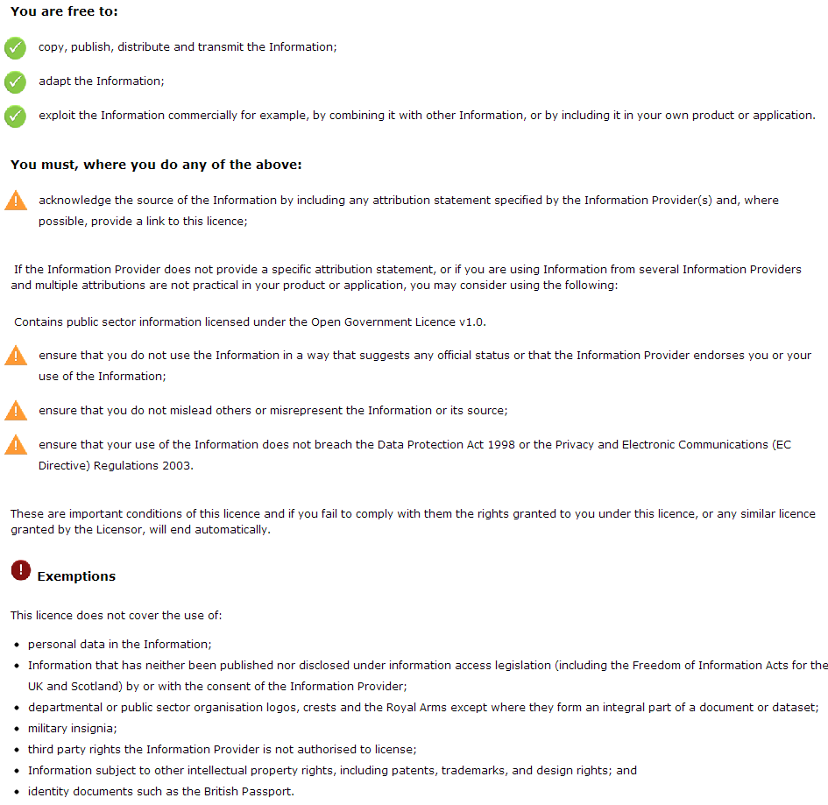
Inglismaa valitsuse PSI kohased litsentsid
http://www.nationalarchives.gov.uk/doc/open-government-licence/version/2/
Notes:
UPDATE: link (previous link was dead)

Slide 22
Avatud ja piiranguteta litsentsi kasutamine
Kui andmed on litsentseeritud, neil on avatud ja piiranguteta juurdepääs, siis korduvkasutajad saavad luua uusi teadmisi neid omavahel kombineerides.
Näiteks,
  Ristviitamine avalikele kulutustele koos geograafiliste andmetega visualiseerimaks, millised regioonid on paremini rahastatud.
  Ühistranspordi sõiduplaani ja GPS andmete sobitamine, et anda teavet reaalajas viivituste kohta.
  Avalike teenuste mõõtmine, mis põhineb tehingute loendamisele ja ooteaegadele.
  Tuletuslikud soovitused õnnetuste ennetamiseks; õnnetuste statistika seoses nt ilmastiku andmete ja teekaartidega.

Slide 23
Kaitse nõuete vastu
Vastutuse riskid on seotud:
  Kolmanda poole õiguste rikkumine (isikuandmed, autoriõigus, andmebaasi õigused jne)
    Õigused peavad olema selged ja andmed peavad olema anonüümsed.
  Andmete (eba)korrektsus
    Lisateave (disclaimer) teeb selgeks millises ulatuses avaldaja garanteerib andmete korrektsuse.
  Ebaõiglane konkurents nendele turu osapooltele, kes juba müüvad teavet.
    Sellistel juhtudel vajavad turuosalised konsulteerimist, nt pakkudes järkjärgulist tuge turule sisenemisel.
Allikas: Marc de Vries. Open Data and Liability. EPSIplatform Topic Report No. 2012/13.
http://epsiplatform.eu/sites/default/files/Final%20TR%20Open%20Data%20and%20Liability.pdf

Slide 24
Litsentseerimise võimalused ja praktika
Metaandmete korral – väljasta enda metaandmed avaliku domeeni litsentsiga kindlustades laia leviku ja korduvkasutamise.

Slide 25
Millised litsentsid sobivad metaandmetele?
Järgnevad litsentsid võimaldavad täielikult avatud korduvkasutamist:
  Public Domain Mark
  Creative Commons Zero Public Domain Dedication
  Open Data Commons Public Domain Dedication and license (PDDL)
Järgnevaid litsentse ka kasutatakse, aga põhjustatakse „omistamise kuhjamine“, vajadus jälgida omistamise ahelat:
  CC-BY
  ODC Attribution
  ISA Open Metadata litsents 1.1
  Open Government litsents
Teised litsentsid (mitte kaubanduslikud, muutmist mittelubavad, jagamine samadel tingimustel) sobivad vähem; need litsentsid teevad metaandmete korduvkasutamise lingitud andmetena raskeks, sest nad seavad metaandmetele jagamise, kasutamise ja täiustamise piirangud.

Slide 26
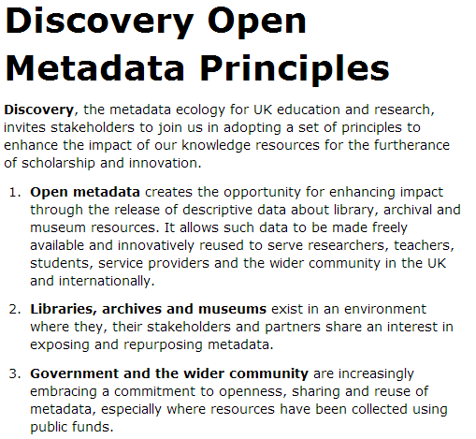
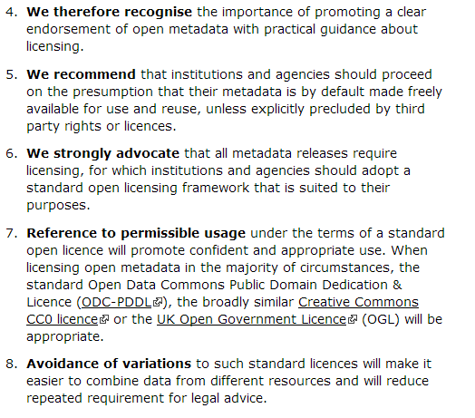
Näide: Discovery avatud metaandmete põhimõtted

Slide 27
Metaandmete litsentseerimine praktikas
Mida sa peaksid sellest mõtlema:
  Metaandmed aitavad inimestel avastada sinu andmeid.
  Mida laiemalt sinu metaandmed on jagatud, seda kõrgem on sinu nähtavus.
  Teised võivad soovida metaandmeid lisada, suurendada või ühendada teiste allikatega.
Hea tava:
Metaandmete litsentsid peaksid olema nii avatud kui võimalik.
Avaliku domeeni litsents võimaldab kõige laiemat korduvkasutamist.
Omistamise litsents tagab usalduse ka korduval kasutamisel, kuid võib põhjustada probleeme kui andmeid on mitmekordselt jagatud (omistamise kuhjamine).

Slide 28
Metaandmete korduvkasutamise stsenaarium
Metaandmete korduvkasutamise stsenaarium, mis on väljastatud avaliku domeeni litsentsiga.

Slide 29
Mida saavad korduvkasutajad metaandmetega avalikus domeenis teha
  Kopeeri ja hõlma enda metaandmed otsingumootoris ja viited, mis suunavad sinu andmete asukohale.
  Paranda originaalsed metaandmeid kui nad sisaldavad vigu.
  Täiusta enda metaandmeid, näiteks muuda tekstiread linkideks.
    See saab juhtuda siis kui korduvkasutaja on teadlik URIdest organisatsioonides, teemades ja muudes asjades, millele sinu metaandmed viitavad.
  Suurenda metaandmeid, tehes täiendavaid väiteid enda andmete kohta.
Kogudes metaandmeid tagasi korduvkasutajatelt, siis on võimalik suurendada enda metaandmete kvaliteeti.
Vaata lisaks:
http://www.slideshare.net/OpenDataSupport/promoting-the-reuse-of-open-data-through-odip

Slide 30
Metaandmete andmekogude korduvkasutamise stsenaarium (1/2)
Kataloog B korduvkasutajate Andmekogum A kirjeldus
Kataloog C korduvkasutajate Andmekogum A kirjeldus (muudetud Kataloogis B) ja Andmekogum D
Kataloog A
Kataloog B
Kataloog C
Metaandmed A
Metaandmed A+
Metaandmed A++
Metaandmed B
Metaandmed D
Metaandmed D+
Metaandmed C
Metaandmed E
Metaandmed F
Andme-kogum A
Andme-kogum B
Andme-kogum C
Andme-kogum D
Andme-kogum E
Andme-kogum F
Kataloog A annab kirjelduse Andmekogu A, B ja C kohta
Kataloog B annab kirjelduse Andmekogu D ja E kohta ning täiendab kirjeldust Andmekogu A kohta
Kataloog C annab kirjelduse Andmekogu F kohta ning täiendab kirjeldust Andmekogu A kohta (muudetud Kataloogis B) ja D

Slide 31
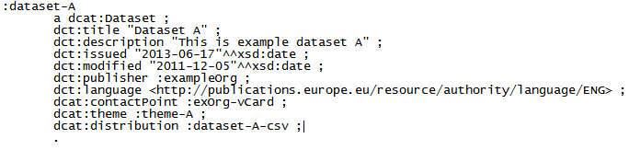
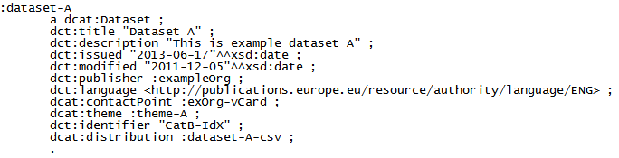
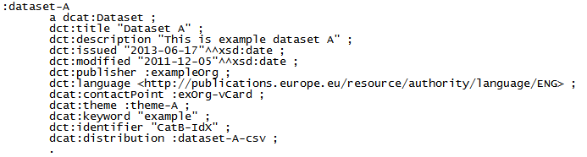
Metaandmete andmekogude korduvkasutamise stsenaarium (2/2)
Originaalsed metaandmed Kataloogis A
Muudetud metaandmed Kataloogis B; lisatud lokaalne identifikaator “CatB-IdX”
Muudetud metaandmed Kataloogis C, lisatud võtmesõna „näide (example)“

Slide 32


Üldkasutatava litsentsi plussid ja miinused
  Omandist vabastamine:
    Keegi ei tea, et sina lõid esialgsed metaandmed.
    Võimaldab kogukonna poolt juhitud täiendusi.
  Kontrolli kaotamine:
    Sa ei tea, milliseid väljavõtteid sinu andmetest tehakse.
    Kvaliteedikontroll tekib kogukonnas (vt Wikipedia).
  Usaldusväärsus:
    Kasutaja ei tea, kas metaandmed on täpsed ja kaasaegsed.
    Võrgustiku partneritel (ahelate sidusus) on võimalik jälgida kvaliteeti.
  Pettus:
    Täiendused ja muudatused võivad olla valed või mitte vastavalt sinu soovi järgi.
    Igaüks saab öelda mida iganes kõige kohta; kui see põhineb originaalsetele metaandmetele, siis sellel on suurem võimalus, et metaandmed on õiged.

Slide 33
Juhtumianalüüs: Europeana
Kuidas Europeana ületas andmete ja metaandmete litsentseerimisega seotud raskused.

Slide 34
Europeana – originaalne lähenemine
2009. aastal allkirjastati pakkuja ja andmekasutaja vahelised kokkulepped (Provider and Aggregator Agreements). Need lepingud sisaldasid piiranguid, kus oli määratud, et metaandmeid saab kasutada ainult mitteärilisel eesmärgil.
Siiski tegi see metaandmetele võimatuks järgneva:
  Avalduda kui lingitud avaandmed Linked Open Data.
  Kasutada lehekülgi, mis sisaldavad reklaami.
  Jagada infot Wikipedia-s (mis ei võimalda sellist piirangut).
  Äriühingutel metaandmete kasutamine, nt otsingumootorite loetelus.
  Kasutada ärirakendustes.

Slide 35
Tajutud riskid avatud metaandmete avaldamisel (1/2)
  Kvaliteedi kadu: kõrge kvaliteediga metaandmete tagamine on lahutatud algsest usaldusväärsest allikast ja rikutud kolmandate isikute poolt.
  Kontrolli kaotamine: institutsioonidel pole enam võimalik kontrollida metaandmeid kui keegi saab neid taaskasutada või jagada.
  Ühtsuse kadu: metaandmed hajuvad üle kogu digitaalse ruumi, kuid tegelikult peaksid (kontekstuaalselt) kokku hoidma.
  Tooteväärtuse kadu: institutsioonid riskivad andmete avaliku väljastamisega sellega, et nad seovad ennast korduvkasutajatega, kellega nad ei tahaks olla seotud.
  Omistamise kaotus: kui andmeid väljastada avatud litsentsiga institutsioonides, siis ei ole metaandmed tunnustatud allika / omaniku poolt.

Slide 36
Tajutud riskid avatud metaandmete avaldamisel (2/2)
  Saamata jäänud tulu: institutsioonid kardavad, et nad ei suuda asendada praegust metaandmete tulu teiste tuluallikatega.
  Saamata jäänud võimalik tulu: tulevikus institutsioonid võivad mõelda välja viisi, kuidas teenida raha metaandmetest. Kuid kui nad avalikustavad selle idee, siis keegi teine võib seda ise teha.
  Soovimatu kaasmõju: institutsioonid leiavad, et see on ebaõiglane, et teised teenivad raha nende poolt pakutavate metaandmetega.
  Klientide kaotamine: kui andmed on avalikult kättesaadavad, siis kliendid lähevad mujale, et saada infot, mida nad otsivad.
  Privaatsus: kindlatel andmetel on kasutamiseks privaatsuse piirangud.

Slide 37
Avatud metaandmete tuvastatud kasud (1/2)
  Kasvav olulisus: avatud metaandmeid saab kasutada kohtades, kus interneti kasutajad kokku kogunevad (sisaldades sotsiaalvõrgustikke). See aitab pakkujatel säilitada oma asjakohasust tänapäeva digitaalses ühiskonnas.
  Kanalite kasutamise suurendamine lõppkasutajatele: pakkujad väljastavad andmeid avatult, et suurendada metaandmete võimalusi, et kasutajad näeksid enda andmeid ja nende sisu.
  Andmete rikastamine: avatud metaandmed võivad olla rikastatud Europeana ja teiste osapoolte poolt ning seejärel saab need tagastada andmete levitajale. Metaandmete avamine tõstab andmete linkimise võimalusi ning kultuuripärandi sisu esineb koos teiste seotud allikate / kogudega.
  Tooteväärtus (prestiiž, autentsus, innovatsioon): andmete avatud väljastamine demonstreerib seda, et pakkuja töötab innovatsiooni esirinnas ning aktiivselt stimuleerib digitaalseid uuringuid.
  Spetsiifilised rahastamisvõimalused: metaandmete avatud väljastamine potentsiaalselt võimaldab pakkujatel saada juurdepääsu riiklikule ja/või Euroopa rahastamisele (Euroopa ja enamus riiklikud valitsused aktiivselt edendavad avatud metaandmeid).

Slide 38
Avatud metaandmete tuvastatud kasud (2/2)
  Avastamine: suurenenud andmete kasutus ja nähtavus pakkuja kodulehel.
  Uued kliendid: väljastades andmeid avatult, pakub see uusi viise klientidega suhtlemiseks ja sidumiseks.
  Avalik missioon: väljastades andmeid avatult ühtlustab see pakkujad strateegilise avaliku missiooniga, et lubada kõige laiemat võimalikku juurdepääsu kultuuripärandi sisule.
  Asjatundlikkuse suurendamine: väljastades andmeid avatult, tugevdab see institutsioonide teadmisi valdkonnas, mis muutub müügikõlblikuks kaubaks nagu näiteks konsulteerimise teenused.
  Soovitud kaasmõju: institutsioonid ja loovad tööstusharud on võimelised looma uusi äritegevusi, mis omakorda suurendab teadmisi majandusteadustes.

Slide 39
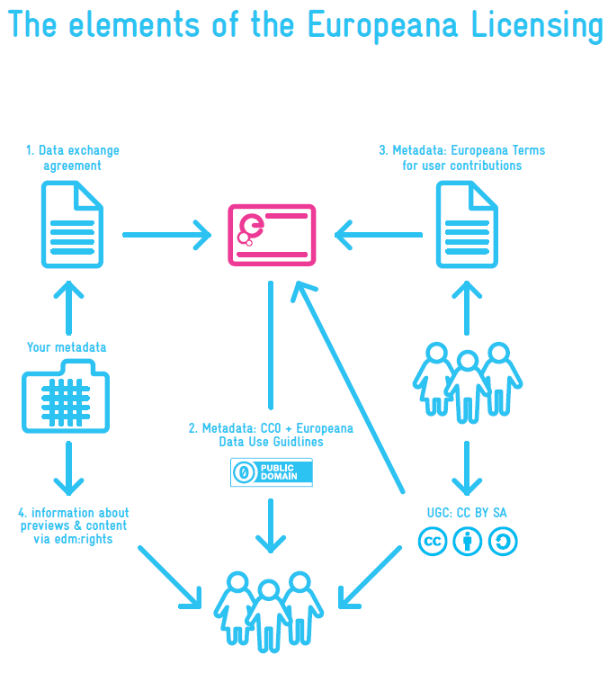

Europeana litsentsiraamistik
Neli kihti:
  Füüsilised objektid: omand või avalikud domeenid vajaduse korral
  Digitaalsed objektid esindavad füüsilisi objekte: õigus valida, kas avalik domeen (Public Domain), või Creative Commons litsents või Rights Reserved (tasuta, makstud või piiratud juurdepääsuga).
  Eelvaade (nt pisipildid): Europeanal on õigus kasutada, kuid mitte jagada, kui litsents seda ei luba.
  Kirjeldavad metaandmed: tuleb esitada vastavalt CC Zero Public Domain Dedication-le, et korduvkasutus oleks piiramatu; lisaks peaks tarnija tegema kõik endast oleneva, et digitaalsete objektide intellektuaalsed omandiõigused oleksid korrektselt avaldatud.

Slide 40
Kokkuvõte
  Andmed ja metaandmed peaksid olema tagatud konkreetse litsentsiga (explicit licence), et korduvkasutajad teaksid, mida teha metaandmete ja andmetega ning saaksid võimaldada nende maksimaalse koostalitusvõime.
  Metaandmed peaksid olema võimalikult avatud, ideaalselt CC Zero või Public Domain Dedication, et võimaldada levitamise mõju teket.
  Andmed peaks väljastama litsentsiga, mis võimaldaks vajaliku kaitse (kuid mitte rohkem kui on vaja).
Ära unusta...
Kui konkreetne litsents pole tagatud, siis kasutaja ei tea, mida (kui üldse) saaks andmetega teha.
Ei ole korduvkasutamist = ei ole sotsiaalset ja majanduslikku väärtust.

Slide 41

Diskussioon
  Kas Eestis on kasutusel avaandmete ja metaandmete litsents? Kui ei ole, siis milline peaks sinu arvates olema eelistatud lähenemine?
  Mis on olnud suurim tõke andmete avalikustamisel vastavalt avatud litsentsile?
http://www.visualpharm.com
http://www.visualpharm.com
Internetiküsitluse leiad siit!
Notes:
UPDATE: added text and link to test

Slide 42
Tänan kuulamast!
...küsimusi?
Notes:
See also: http://europa.eu/rapid/press-release_MEMO-11-891_en.htm

Slide 43
Viited
Lk 9:
  The Open Knowledge Foundation. Open Definition. http://opendefinition.org/
  The Open Knowledge Foundation. Open Data - An Introduction. http://okfn.org/opendata/
Lk 10:
  LOD Around The Clock (LATC). 5 ★ Open Data. http://5stardata.info/
Lk 12:
  Directive 2013/37/EU of the European Parliament and of the Council amending Directive 2003/98/EC on the reuse of public sector information. http://eur-lex.europa.eu/LexUriServ/LexUriServ.do?uri=OJ:L:2013:175:0001:0008:EN:PDF
  European Commission. Revision of the PSI Directive. http://ec.europa.eu/information_society/policy/psi/revision_directive/index_en.htm
Lk 18:
  Creative Commons. About the licenses. http://creativecommons.org/licenses/
Lk 21:
  (UK) National Archives. Government license for public sector information. http://www.nationalarchives.gov.uk/doc/open-government-licence/version/2/
Lk 23:
  Marc de Vries. Open Data and Liability. EPSIplatform Topic Report No. 2012/13. http://epsiplatform.eu/sites/default/files/Final%20TR%20Open%20Data%20and%20Liability.pdf
Lk 26:
  Discovery. Discovery Open Metadata Principles. http://discovery.ac.uk/businesscase/principles/
Lk 33-38:
  Europeana. The Problem of the Yellow Milkmaid: A Business Model Perspective on Open Metadata. White Paper No.2. November 2011. http://pro.europeana.eu/documents/858566/2cbf1f78-e036-4088-af25-94684ff90dc5
  Jill Cousins. Europeana. Data Exchange Agreements. May 2011. http://bit.ly/14Hwe5D
Lk 39:
  The Europeana Licensing Framework. http://pro.europeana.eu/documents/858566/7f14c82a-f76c-4f4f-b8a7-600d2168a73d
Notes:
UPDATE: slide numbering
+ link “http://www.nationalarchives.gov.uk/doc/open-government-license/version/1/open-government-license.htm” to “http://www.nationalarchives.gov.uk/doc/open-government-licence/version/2/ ”

Slide 44
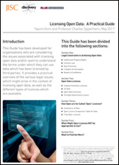
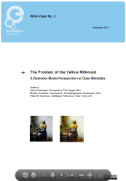
Lisalugemist
N. Korn and C. Oppenheim. Licensing Open Data: A Practical Guide. http://discovery.ac.uk/businesscase/principles/
Europeana. The Problem of the Yellow Milkmaid: A Business Model Perspective on Open Metadata. White Paper No.2. November 2011. http://pro.europeana.eu/documents/858566/2cbf1f78-e036-4088-af25-94684ff90dc5

Slide 45






Seotud projektid ja algatused
Revision of the PSI Directive, http://ec.europa.eu/information_society/policy/psi/revision_directive/index_en.htm
Europeana Licensing Framework, http://pro.europeana.eu/documents/858566/7f14c82a-f76c-4f4f-b8a7-600d2168a73d
  Creative Commons Licenses, http://creativecommons.org/licenses/
  Open Data Commons – Licenses, http://opendatacommons.org/licenses/
  The European Thematic Network on Legal Aspects of Public Sector Information, http://www.lapsi-project.eu/
  EC ISA Programme, ISA Open Metadata licence v1.1. https://joinup.ec.europa.eu/category/license/isa-open-metadata-license-v11

Slide 46





Ole osa meie meeskonnast...
Leia meid
Liitu meiega
Open Data Support
http://www.slideshare.net/OpenDataSupport
Open Data Support
http://goo.gl/y9ZZI
http://www.opendatasupport.eu
Jälgi meid
Kontakt
@OpenDataSupport
    contact@opendatasupport.eu

